Slide 1
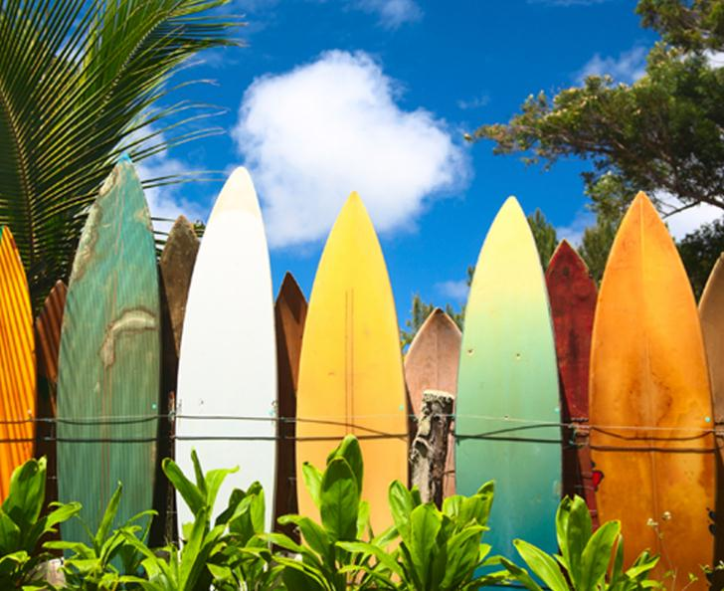
חופשה באביב
2013

